Slide 1
3.7 高速缓存技术 CACHE

Slide 2
Cache的作用：
Cache 位于CPU与主存之间。
解决CPU和主存之间的速度不匹配问题。
Cache 基本原理
程序局部性原理，在CPU与主存之间引入小容量的高速SRAM。
Cache 机制的基本要素：
1。地址映射；
2。替换策略；
3。写回策略；
Cache 特点：
硬件控制，用户透明

Slide 3
Cache性能的评价：
Nc __ 访问在cache 中实现的次数
Nm__ 访问在主存中实现的次数
命中率 h=Nc/(Nc+Nm)
平均访问时间 ta=h*tc+(1-h)*tm
tc __ cache 访问时间
tm__ 主存访问时间
1-h _ 未命中率
总是希望 ta 尽量接近tc
访问效率 e = tc/ta
= tc/ (h*tc+(1-h)*tm)
= 1/(h+(1-h)*r)
= 1/( r+(1-r)*h)
r = tm/tc __ 主存慢于cache 的倍数
h → 1 最好。r 为5~10为宜

Slide 4
命中率例：
CPU执行一段程序时，cache命中1900次，主存命中100次。
Cache的存储周期是50ns，主存的存储周期是250ns。
求该cache系统的效率和平均访问时间
h = Nc/(Nc+Nm) = 1900/（1900+100）=0.95
r = tm/tc = 250ns/50ns = 5
e = 1/( r+(1-r)*h) = 1/(5+(1-5)*0.95) = 83.3%
ta = tc/e = 50/0.833 = 60ns

Slide 5
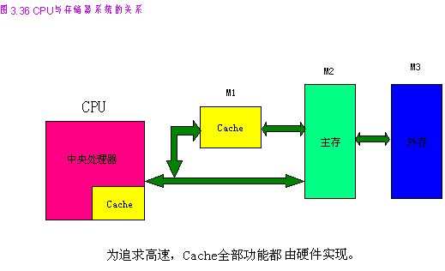
Cache原理
Cache原理

Slide 6
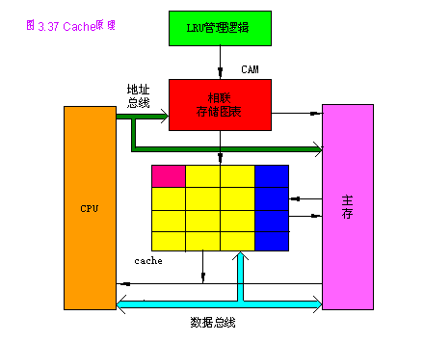

Slide 7
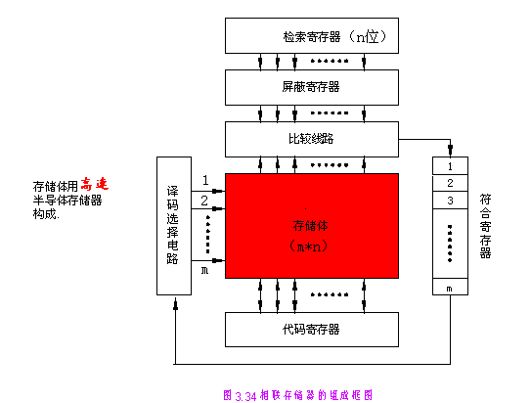

Slide 8
主存与Cache的地址映射问题
全相连映射方式
直接映射方式
组相连映射方式

Slide 9
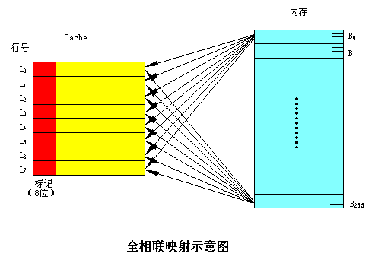
B255 ~ B0
a9 ….… a2
a1a0

Slide 10
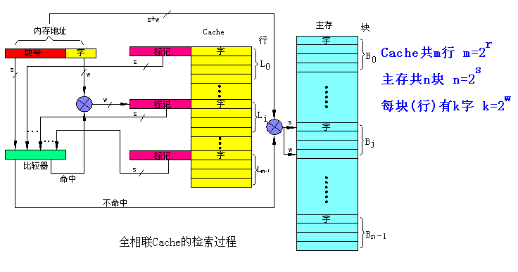
s=8 (s+w=10). s就是tag的位宽

Slide 11
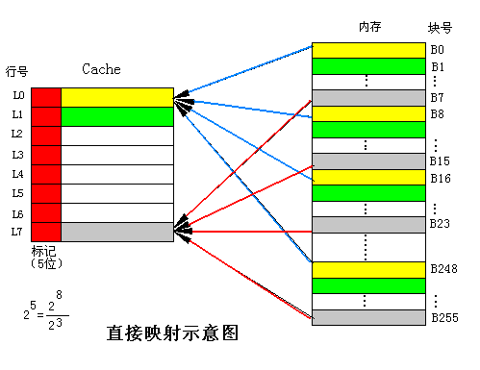
块内字地址
(2位/4字)
a9 a8 a7 a6 a5
a4 a3 a2
a1 a0
标记号
(5位32个标记)
每个标记内的块号
(3位/8行)

Slide 12
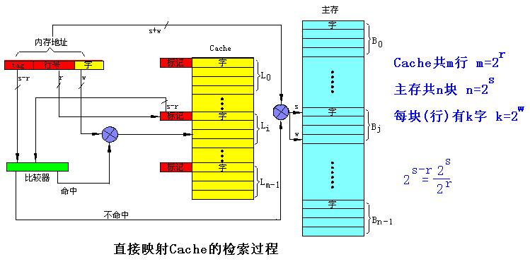
s-r=5 ,r=3, w=2 (s-r+r+w=10), s-r是tag的位宽

Slide 13
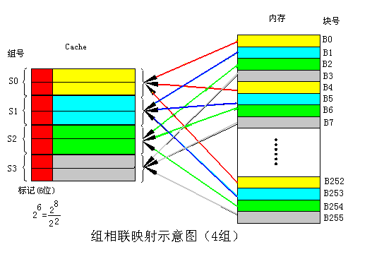
块内字地址
(2位/4字)
a9 a8 a7 a6 a5 a4
a3 a2
a1 a0
标记号
(6位64个标记)
每个标记内的组号
(2位/4组)

Slide 14
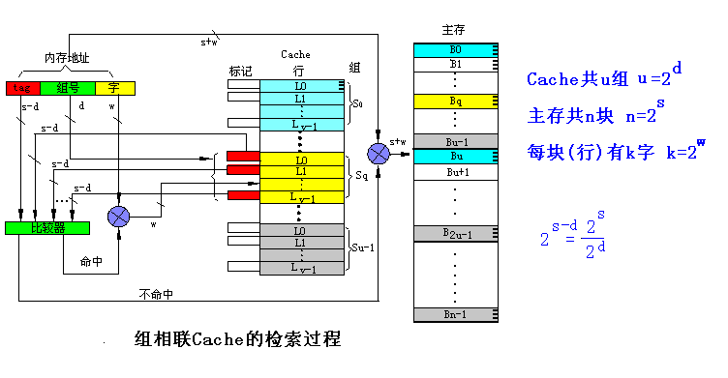
s-r=6 ,r=2, w=2 (s-r+r+w=10), s-r是tag的位宽

Slide 15
替换算法
1） 最不经常使用（LFU）算法
2） 最近最不经常使用（LRU）算法
3） 随机替换
写回算法
1） 写回法
2） 全写法

